Slide 1


Projet 8 Déployez un modèle dans le cloud Parcours Data Scientist
Nordine OURAL
28/07/2023
Mentor : Amine Hadj-Youcef
Notes:
Bonjour et merci de participer à cette présentation.
Je suis Nordine Oural, étudiant OpenClassRoom en formation DataScientist.
Aujourd’hui je vais vous présenter mes travaux concernant le projet numéro 3 de mon parcours.

Slide 2
Sommaire
Introduction
Problématiques
Présentation de SPARK
Déploiement du traitement à l’échelle
Conclusion

Slide 3
Introduction
Contexte : Fruits! Société de l’AgriTech
Projet : construction d’une chaîne de traitement à partir d’images de fruits (reconnaissance automatique, suivi d’un traitement: tri automatique, ...)
Transformation des images en features suivi d’une réduction via PCA

Slide 4


















Présentation des données
67692 images au format JPG 100x100
131 variétés différentes
62 familles de fruits
Banana Red
Peach Flat
Pepper Red

Slide 5
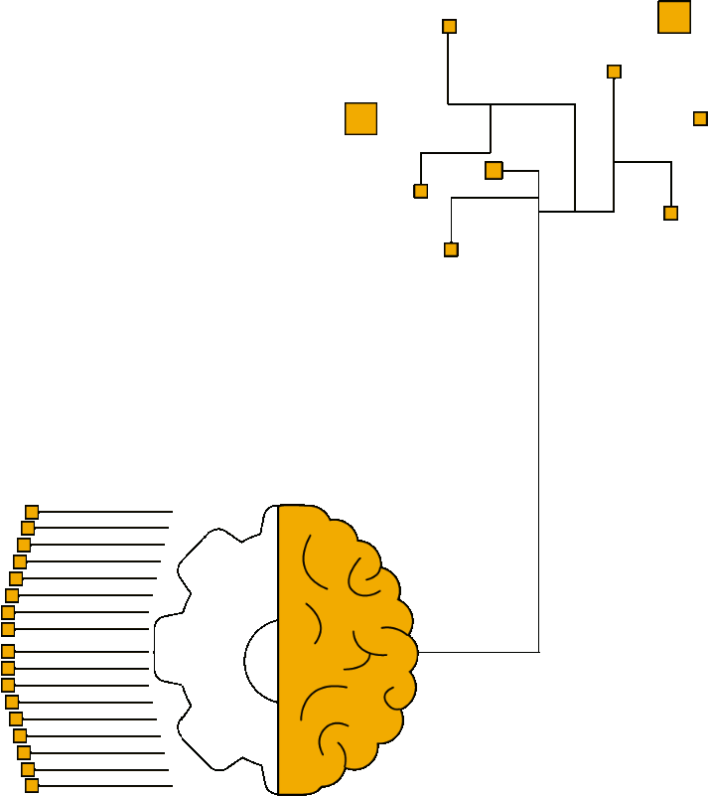
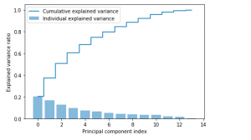
Transformation des données
Images
Resize
Preprocess
v1
v2
v3
v4
PCA
MobileNet V2

Slide 6
Problématiques BigData
Grand nombre d’images à traiter
Opérations longues (nombreuses couches du RNN)
Ressources matérielles locales limitées au niveau mémoire et capacités de calcul
Risques en cas de panne

Slide 7
Frameworks BigData possibles
Calculs répartis de manière parallèle sur plusieurs machines (nœuds) d’un cluster
 | Hadoop | Spark
Architecture | Stockage et traitement des données sur un stockage externe. | Stockage et traitement les données dans la mémoire interne.
Performance | Traitement des données par lots. | Traitement des données en temps réel.
Machine learning | Fonctionnalités ML via l’intégration de bibliothèques externes. | Fonctionnalités ML intégrées (SparkML).
Possibilité d’utiliser Spark en conjonction avec Hadoop pour tirer parti du meilleur des 2 technologies

Slide 8
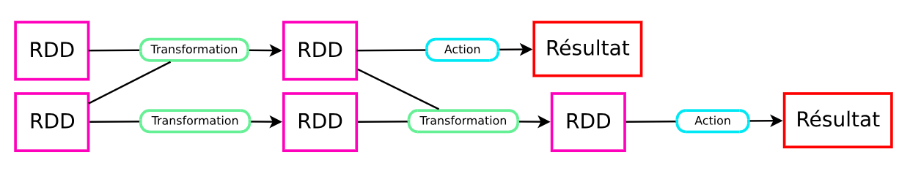
Solution retenue : SPARK
SPARK
Rapidité via l’utilisation de la RAM
Outils ML intégrés
Fonctionnement par :
Transformations : transforme la donnée en une autre donnée
Actions : opération retournant un sous ensemble, ou compte ou qui enregistre les données (count, collect, persist, ...)
Transformations programmées (lazy), seulement exécutées quand l’action est déclenchée
Graphe Orienté Acyclique utilisé dans l’ordonnancement des tâches

Slide 9
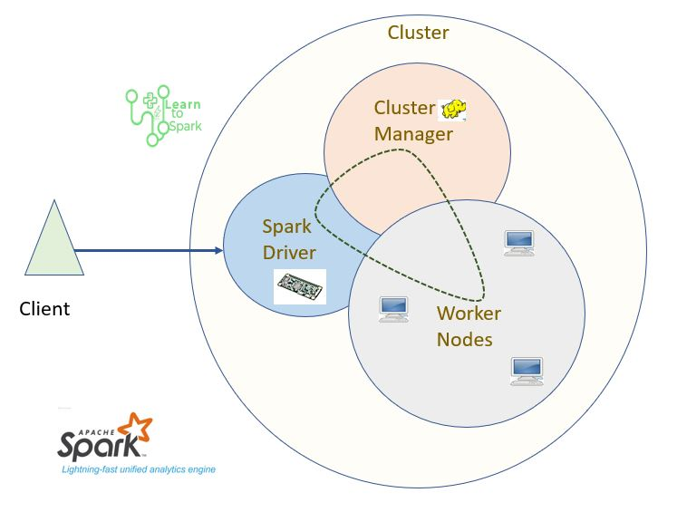
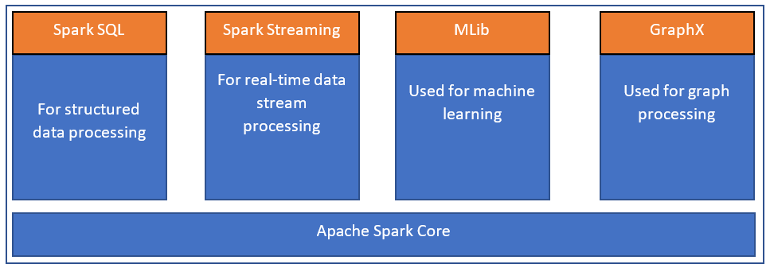
Architecture dans Spark
Ecrit en langage Scala et API fournies en :
Scala
Java
Python
R

Slide 10
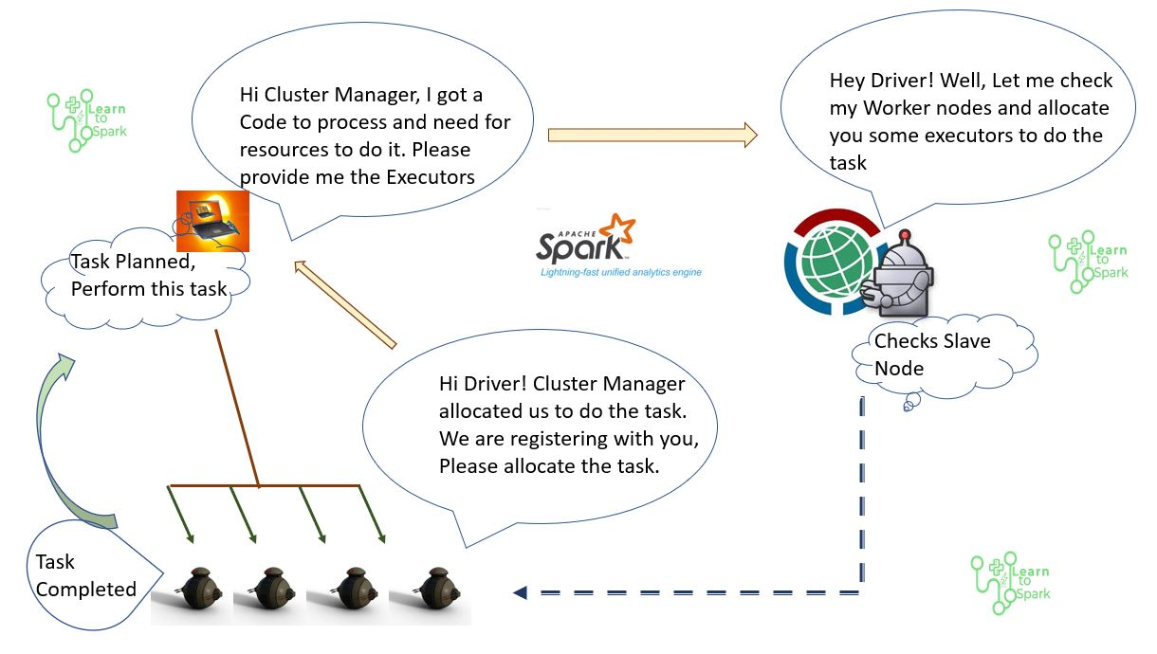
Architecture dans Spark

Slide 11
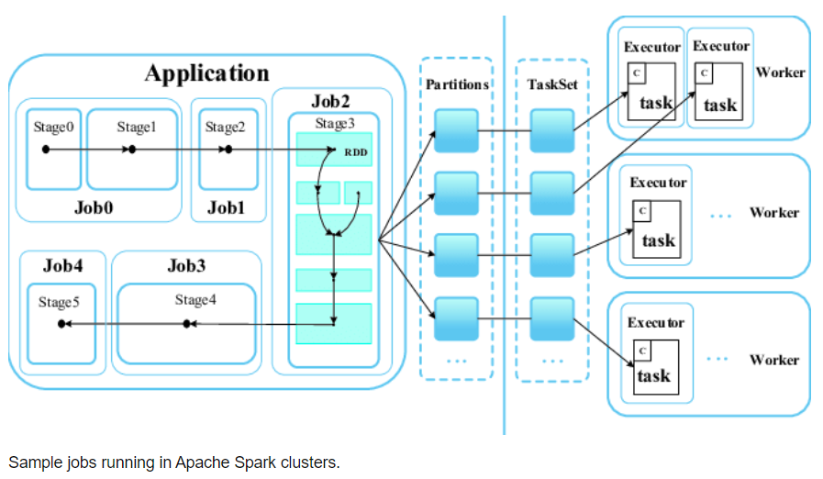
Exemple de jobs dans un cluster Spark

Slide 12
Cluster SPARK
Utilisation d’un cluster, donc plusieurs machines
Installation et configuration des composants au sein du cluster SPARK
Utilisation temporaire
Solution dans le cloud privilégiée :
Rapidité d’installation
Ressources à la demande

Slide 13
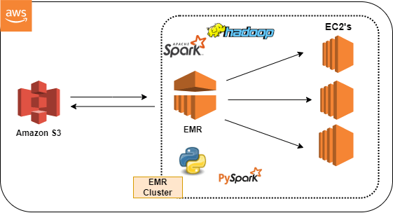
Environnement AWS EMR
Cluster SPARK proposé par AWS EMR
Cluster éphémère
S3 : service de stockage persistent et sécurisé
EMR : service de création de clusters
EC2 : service de machines virtuelles (IAAS)

Slide 14
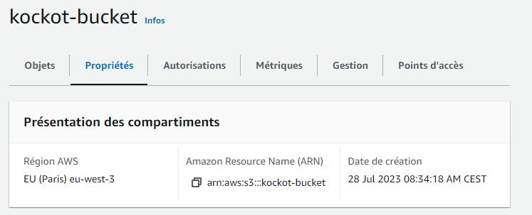
Configuration du compartiment S3
Compartiment (bucket) situé en France

Slide 15
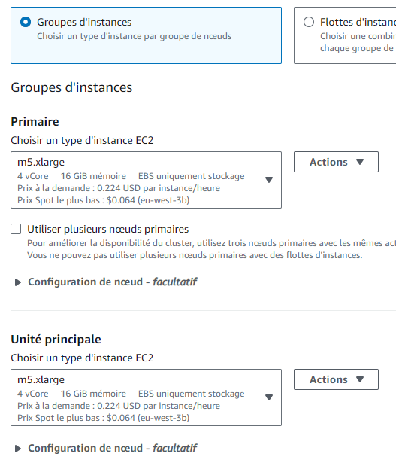
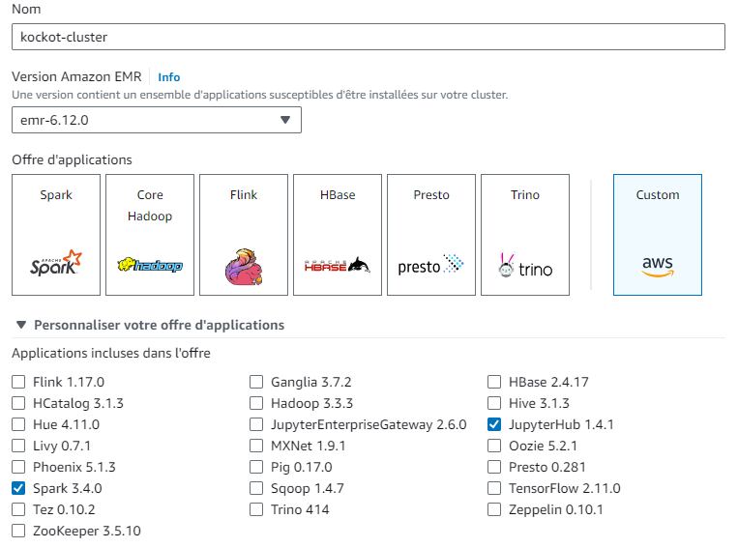
Création du cluster EMR
Cluster basé sur Spark
Instances EC2 situées en France (eu-west-3b)

Slide 16
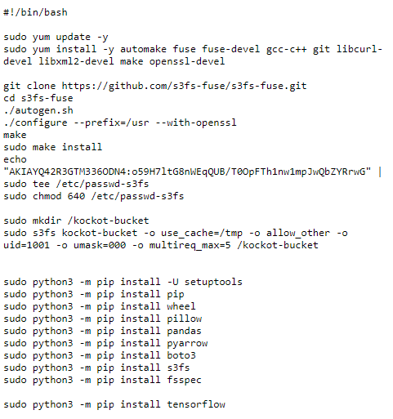
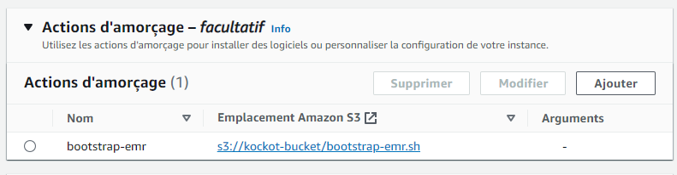
Amorçage du cluster
Chargement des logiciels réalisé sur tous les membres du cluster via un fichier d’amorçage

Slide 17
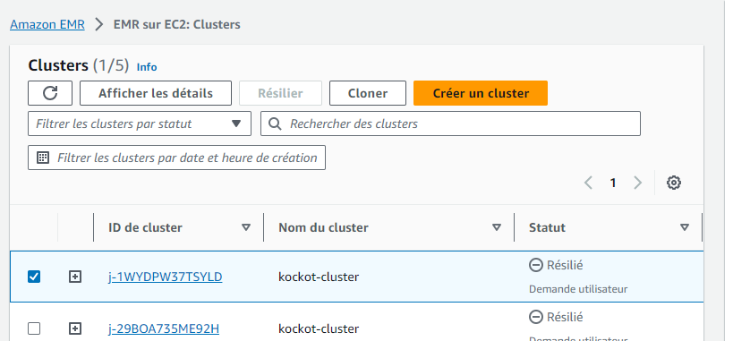
Clonage
Possibilité de cloner une configuration de cluster en une autre et de modifier les paramètres : gain de temps

Slide 18
Implementation
Utilisation d’un pipeline SparkML avec des custom transformers
Récupération du label à partir du chemin du fichier (ImageDataSetTransformer)
Transformation de l’image en features (FeatureTransformer)
Transformation du tableau de features en vecteur de features (array_to_vector)
Transformation du label en index numérique
PCA

Slide 19
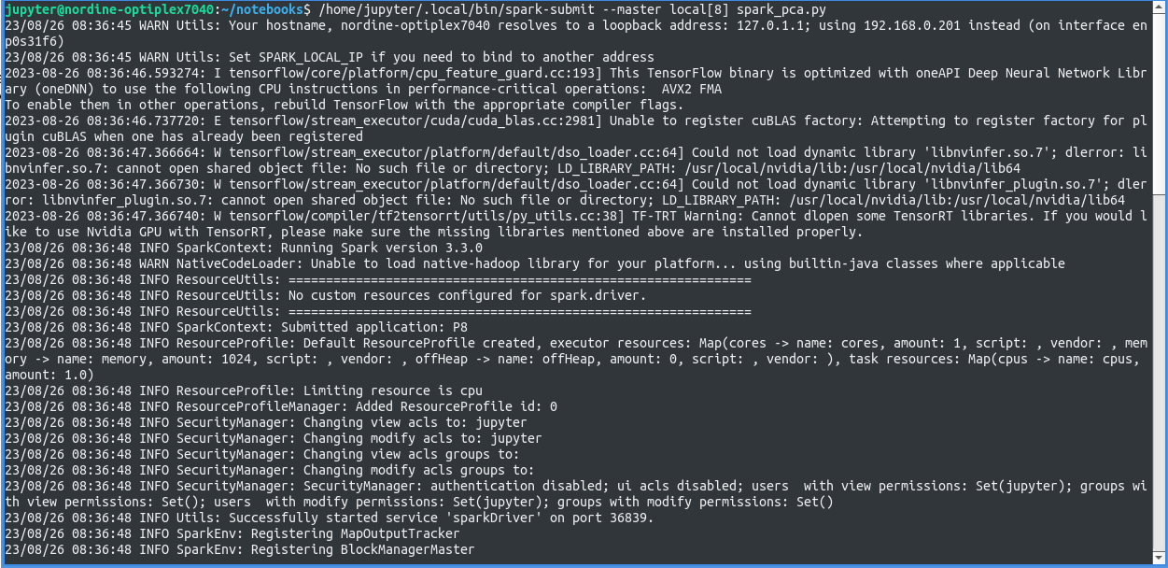
Exécution locale

Slide 20
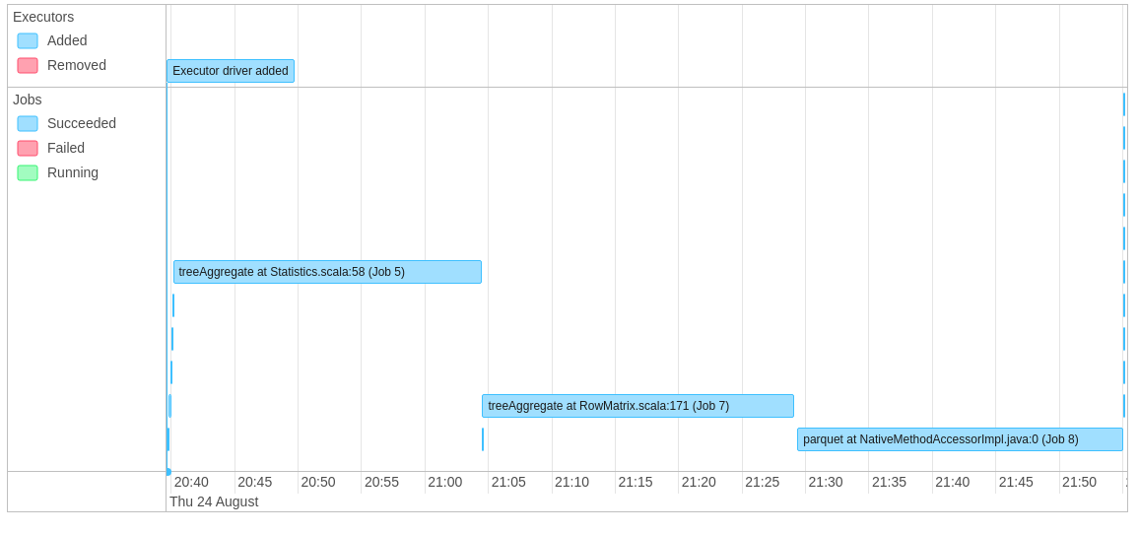
Timeline de l’éxécution locale
1 nœud 32Gb
8 cœurs utilisés
1h16mn

Slide 21
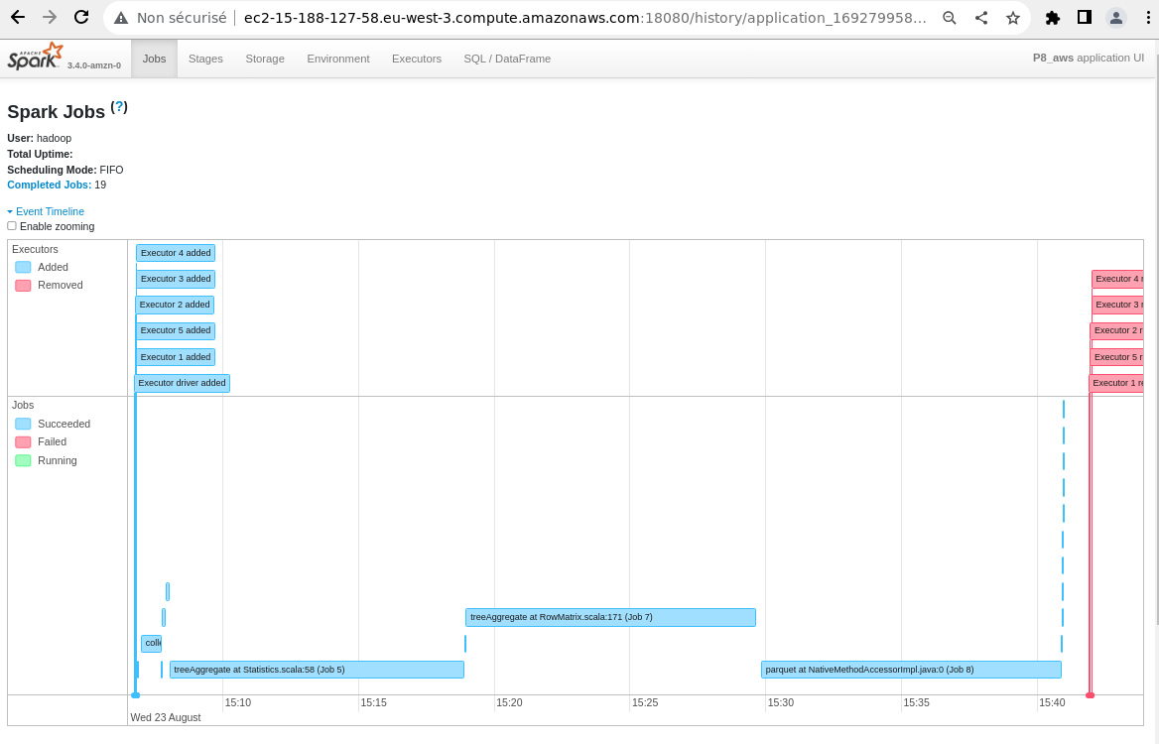
Exécution sur AWS
Configuration
Spark
1 noeud primaire
4 instances de 4 coeurs + 16 Gb pour les workers
36 mn

Slide 22
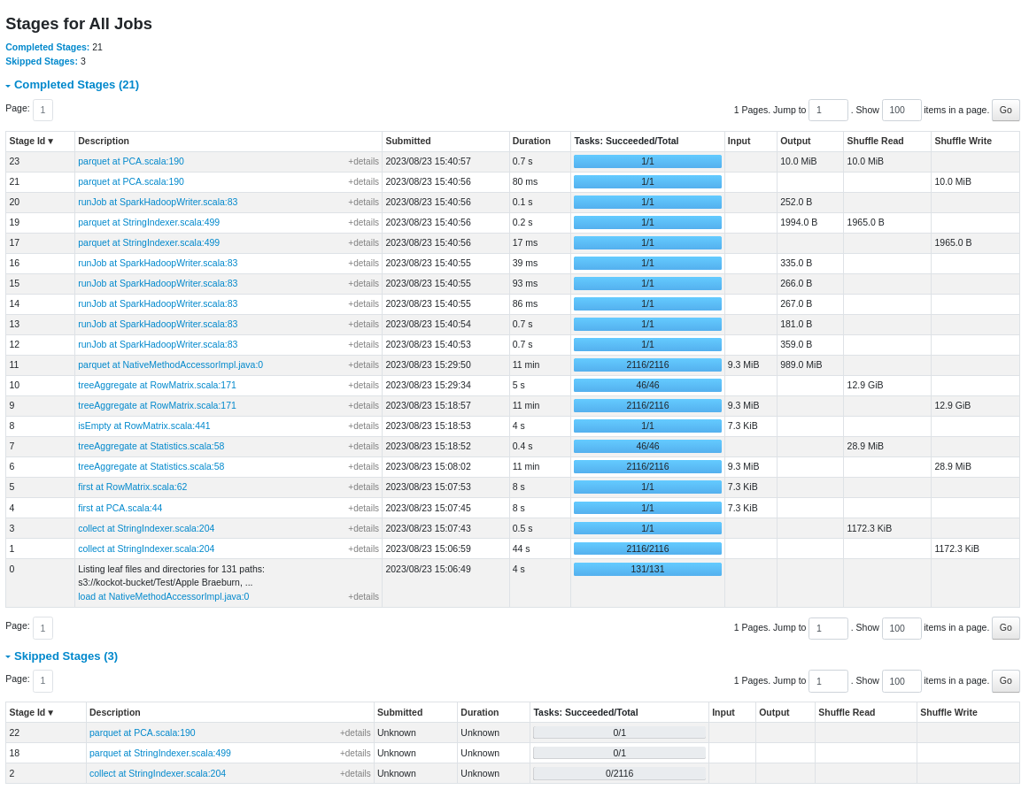

Slide 23
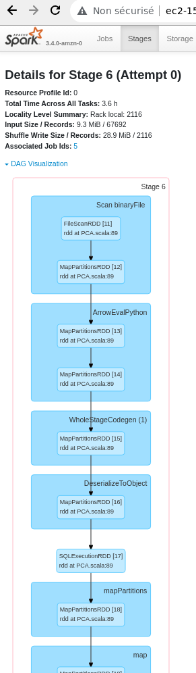
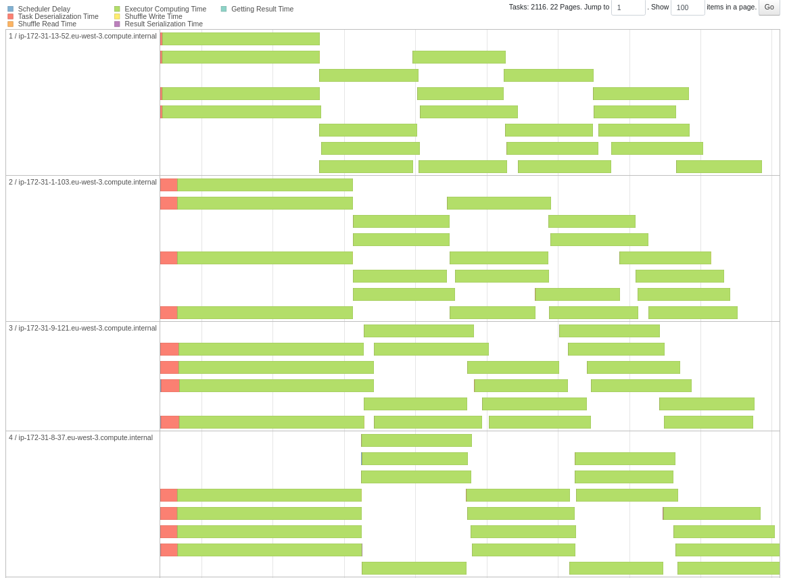

Slide 24
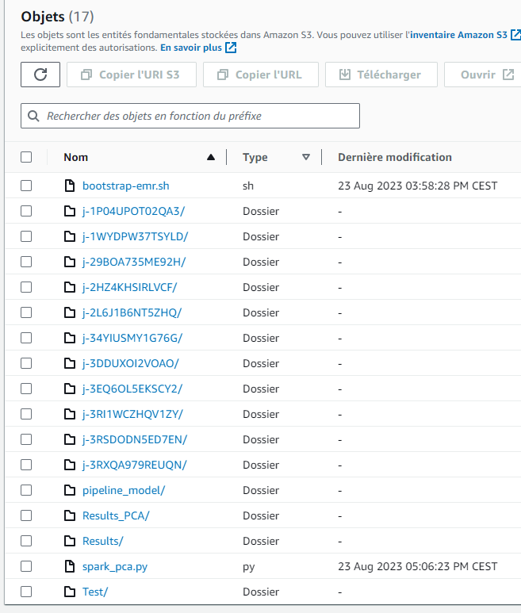
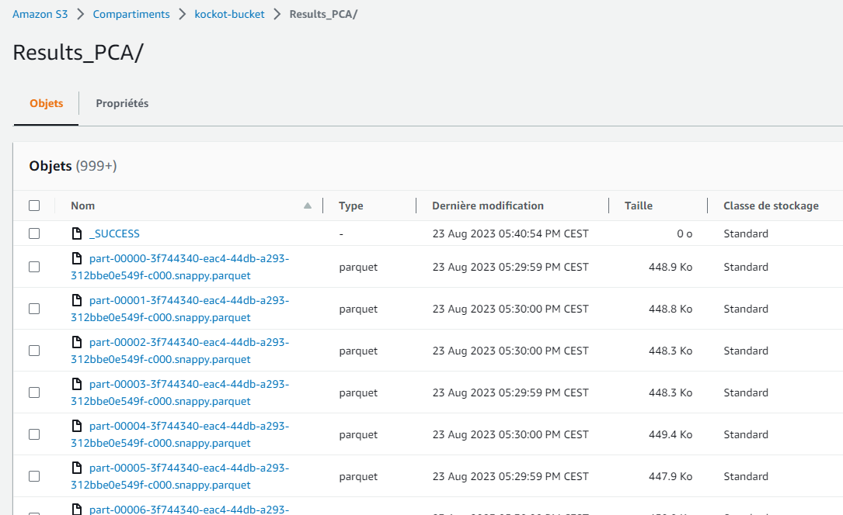
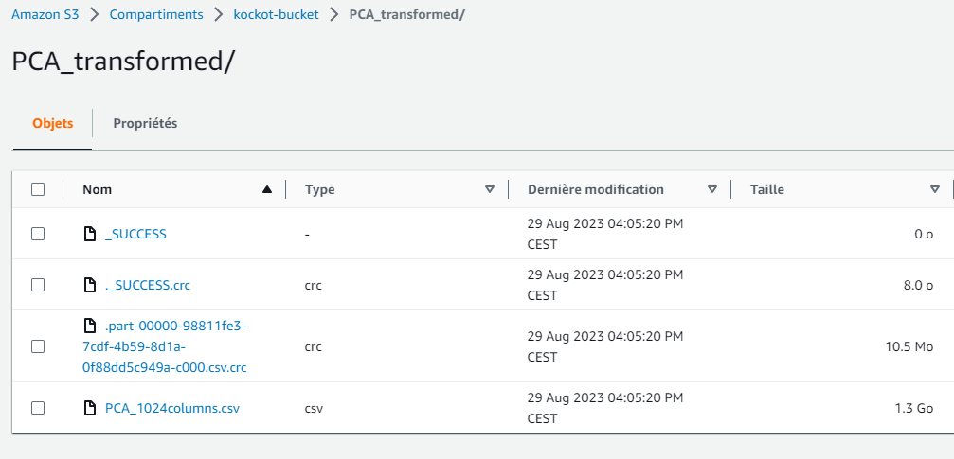
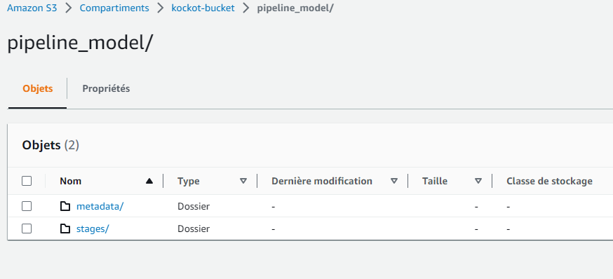
Fichiers résultats

Slide 25
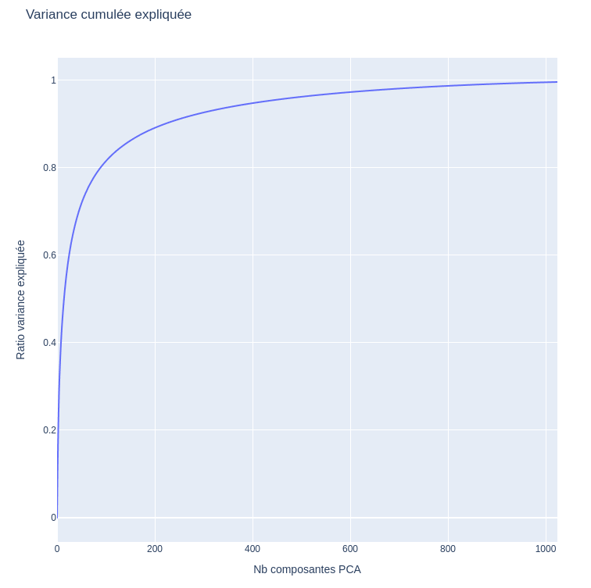
Résultats de la PCA
Nb composants | Ratio (%)
100 | 81.5
150 | 86.3
200 | 89.1
300 | 92.7
400 | 94.8
600 | 97.3
https://kockot-bucket.s3.eu-west-3.amazonaws.com/PCA_transformed/PCA_1024columns.csv

Slide 26
Conclusion
Au cours du projet :
Exposition à la plateforme de calcul distribué Spark
Déploiement dans le Cloud
Apprentissage de divers services de AWS
Comparaison entre Spark en local et Spark déployé sur AWS
En perspective :
Modèle de classification à partir du PCA
Utilisation de Spark Streaming pour fournir en temps réel des prédictions

Slide 27

Merci de m’avoir écouté

